Slide 1
Grammar
Present tense strong verbs:
ich vs er / sie
Y7 German
Term 2.2 - Week 3
Author name(s): Inge Alferink / Rachel Hawkes
Date updated: 14/04/20

Slide 2
Grammatik – strong verbs
Grammatik
Some German verbs change the vowel in the er / sie-form.
We call these strong verbs.
ich spreche
er spricht
You have to learn which verbs are strong, but there are some rules!
Only verbs with an a or an e in their stem can be strong.
ich gebe
Stems with an e change to i or ie:
er gibt
ich lese
sie liest
sie fährt
Stems with an a change to ä:
ich fahre
This includes the a in au!
ich laufe
er läuft
Notes:
Grammar explanation
This is the first teaching of strong verbs.
Rule: must have 'a' or 'e' in the stem to be a potential strong verb.
a → ä (includes au → äu!)
e → i
e → ie
Most verbs do not get a vowel change, but a number of high frequency verbs do!
We will expand the paradigm to include the second person in next week’s sequence.

Slide 3
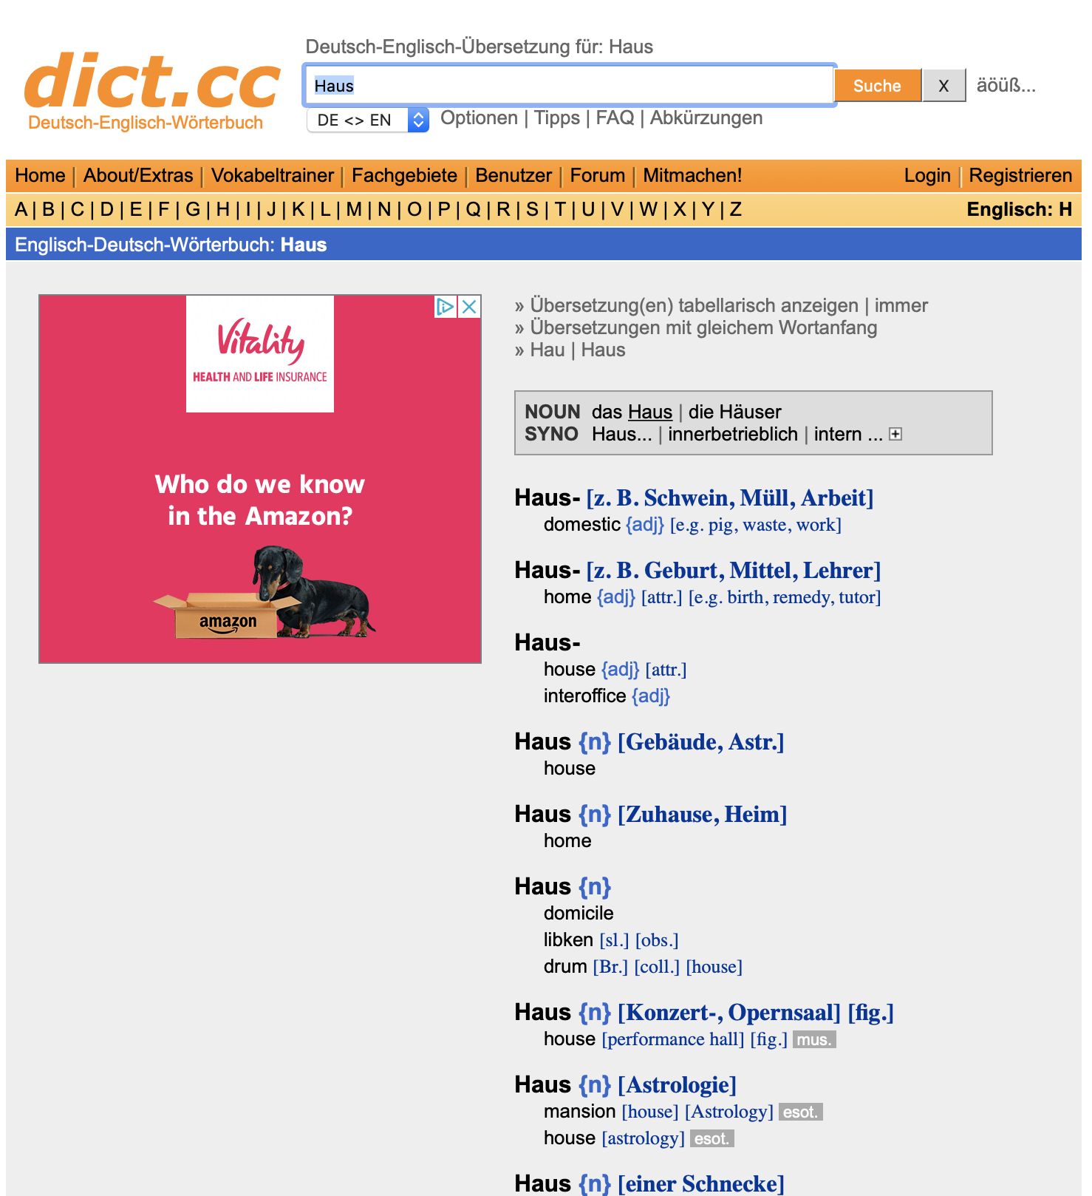
Wie finde ich das?
Verbs
strong or weak?
Nouns
plural?
Notes:
How to find out about stem changes - Dictionary info
This is a brief explanation of how to find out whether a verb has a stem change or not. We will have a more thorough dictionary lesson at another point in the SOW.
Only verbs with a or an e in the stem can change. A dictionary entry for a verb will always tell you whether the verb gets a stem change or not.
Similarly, entries for nouns will tell you what the plural form is.

Slide 4
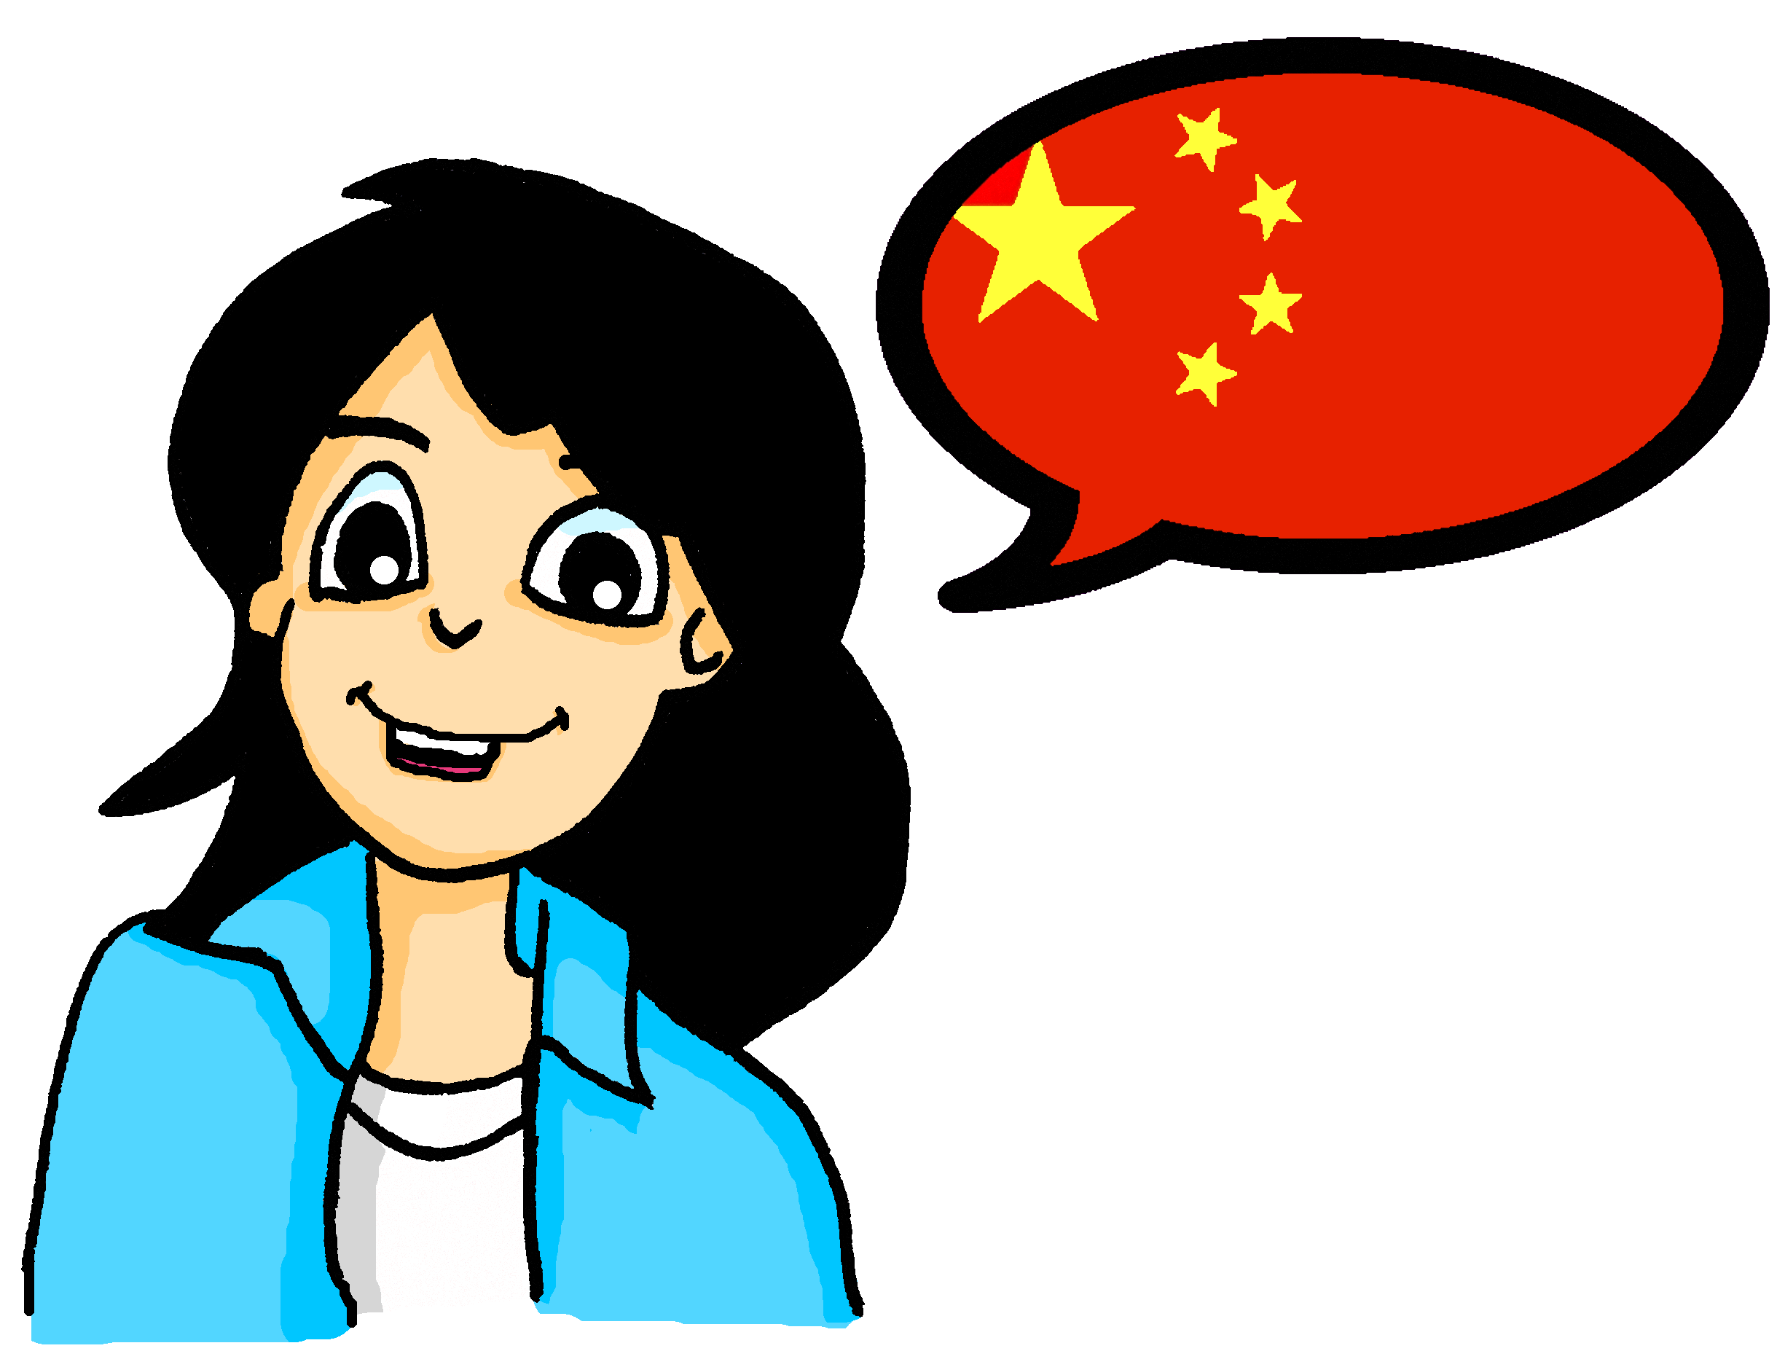
Meine Tante Laura - 1
lesen
Mia is staying with her aunt Laura for the holidays.
She is texting a friend about some of the things she does and some of the things her aunt does.
Unfortunately, a virus has changed some of the letters to strange symbols.
Read Mia’s texts and decided which ones refer to Mia (ich) and which ones refer to aunt Laura (sie).
Remember: pay attention to the vowel in the verb.
Notes:
Reading activity - practising stem changes between ich and sie This is the first time we have been introduced to Tante Laura, hence a slightly fuller task explanation. It is also the first task practising the new grammar feature.
Mia is staying with her aunt Tante Laura. Mia is messaging her friend about some of the things she does and some things Tante Laura does. However, a virus has changed some letters to strange symbols.
Write down 1 to 8 in their exercise books.
Read Mia’s messages
For each message say whether it applies to ich (Mia) or sie (Tante Laura)
Note: we will get to know aunt Laura a bit better in the second lesson!

Slide 5
Meine Tante Laura - 1
lesen
1. Sie fährt jeden Tag Fahrrad.
4. kls vergissl nie meine Telefonnummer.
7. owa liesa oft Bücher.
ich
2. Ich gebe Wolfgang ein Geschenk.
5. xha laufp einmal die Woche nach Hause.
8. ptl sprichb viele Fremdsprachen.
3. hjt hilfy manchmal in der Schule.
6. bzw schlafn manchmal im Unterricht.
sie
Notes:
Reading activity - practising stem changes between ich and sie
Mia is staying with her aunt Tante Laura. Mia is messaging her friend about some of the things she does and some things tante Laura does. However, a virus has changed some letters to strange symbols.
Write down 1 to 8 in their exercise books.
Read Mia’s messages
For each message decide whether it applies to ich (Mia) or sie (Tante Laura) and students should write the first two words (i.e. subject and verb) of each sentence. Do the first one with them on the board as an example. 1. Tante Laura → sie fährt
Items
1. Sie fährt jeden Tag Fahrrad
2. Ich gebe Wolfgang ein Geschenk
3. Sie hilft manchmal in der Schule.
4. Sie vergisst nie meine Telefonnummer
5. Ich laufe einmal die Woche nach Hause.
6. Ich schlafe manchmal im Unterricht.
7. Sie liest oft Bücher.
8. Sie spricht viele Sprachen

Slide 6
Antworten
lesen
lesen
1. Sie fährt jeden Tag Fahrrad.
4. Sie vergisst nie meine Telefonnummer.
7. Sie liest oft Bücher.
ich
2. Ich gebe Wolfgang ein Geschenk.
5. Ich laufe einmal die Woche nach Hause.
8. Sie spricht viele Fremdsprachen.
3. Sie hilft manchmal in der Schule.
6. Ich schlafe manchmal im Unterricht.
sie
Notes:
Reading activity - Antworten
Note: no.5 - nach Hause is one of the vocabulary items for revisiting this week, so take a moment to elicit its meaning from students.
Items
1. Sie fährt jeden Tag Fahrrad.
2. Ich gebe Wolfgang ein Geschenk.
3. Sie hilft manchmal in der Schule.
4. Sie vergisst nie meine Telefonnummer
5. Ich laufe einmal die Woche nach Hause.
6. Ich schlafe manchmal im Unterricht.
7. Sie liest oft Bücher.
8. Sie spricht viele Sprachen

Slide 7
Meine Tante Laura - 2
hören
Ich
Sie
1
2
3
4
5
6
7
8
Notes:
Listening activity
Mia also talks to her mum about some of the things she does and some of the things Tante Laura does.
To force students to pay attention to the vowel the pronouns have been left out. We realise the verb ending is also a clue, but leaving both out would disrupt the sentence too much.
Write down 1 to 8
Listen to the answerphone message
For each message say whether it is ich (Mia) or sie (Laura).
Transcript
[Ich] lese ein E-Buch / E-Book.
[Ich] vergesse oft etwas.
[Sie] schläft acht Stunden.
[Ich] helfe oft im Garten.
[Sie] fährt manchmal nach Berlin.
[Sie] läuft dreimal die Woche.
[Ich] verstehe das nicht.
[Sie] gibt mir ein Stück Pizza.

Slide 8
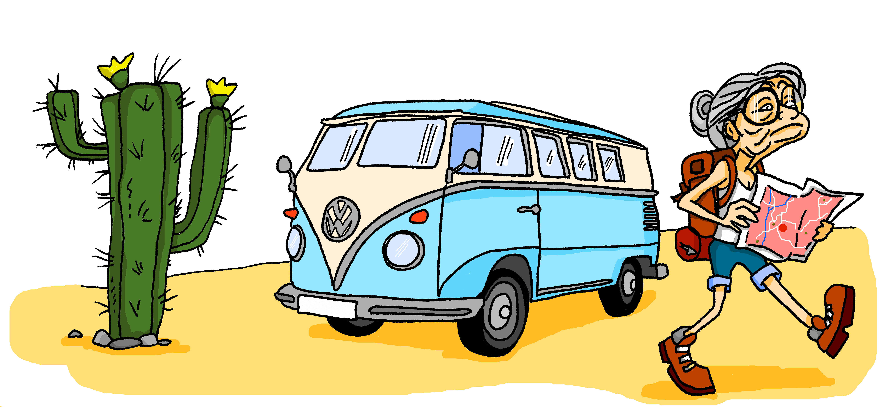
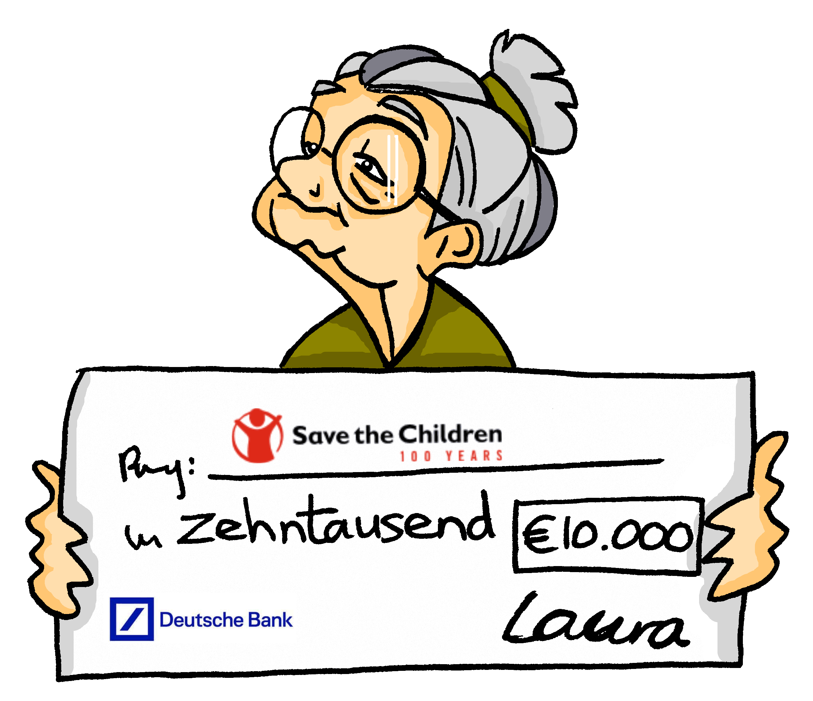
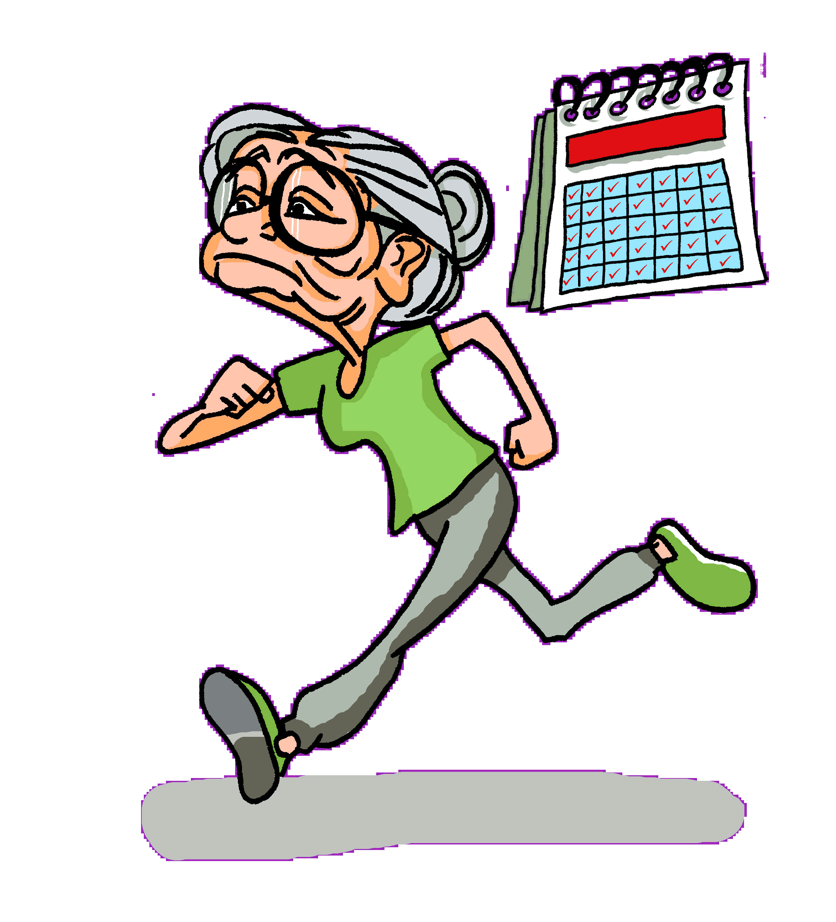
sprechen
PERSON A
vergessen
sprechen
fahren
laufen
geben
Notes:
Speaking activity
Tante Laura defies expectations! She lives an active and busy life.
Work in pairs.
Person A and person B have a different set of pictures.
Person A describes one of their pictures (Tante Laura….).
Person B finds the corresponding picture for Mia and describes it from Mia’s perspective (Ich…).
Then person A starts with the next picture.
Repeat until all pictures have been described.
Activity could be repeated in different order with roles swapped, i.e. Person A has Mia’s pictures but describes Mia in 3rd person (Mia…) and Person B becomes Tante Laura (ich).
Suggested sentences for Round 1: Tante Laura gibt viel/oft Geld. Sie spricht viele Sprachen. Sie fährt oft in Urlaub (Sie macht Aktivurlaube / Rucksackurlaube). Sie läuft jeden Tag. Sie vergisst nie Mias Geburtstag.
Suggested sentences for Round 2:
Ich gebe viel/oft Geld. Ich spreche viele Sprachen. Ich fahre in Aktivurlaub / Rucksackurlaub. Ich laufe jeden Tag. Ich vergesse nie Mias Geburtstag.

Slide 9
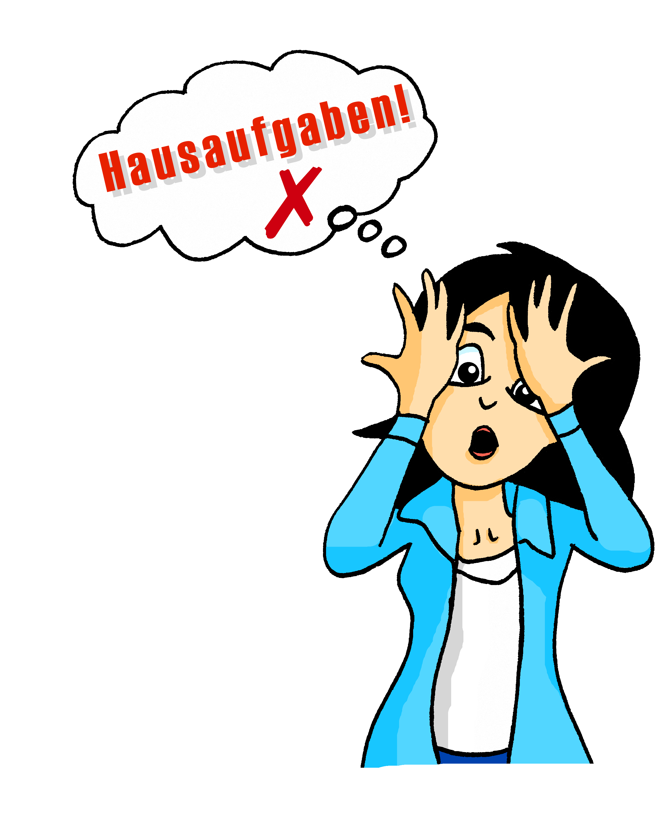
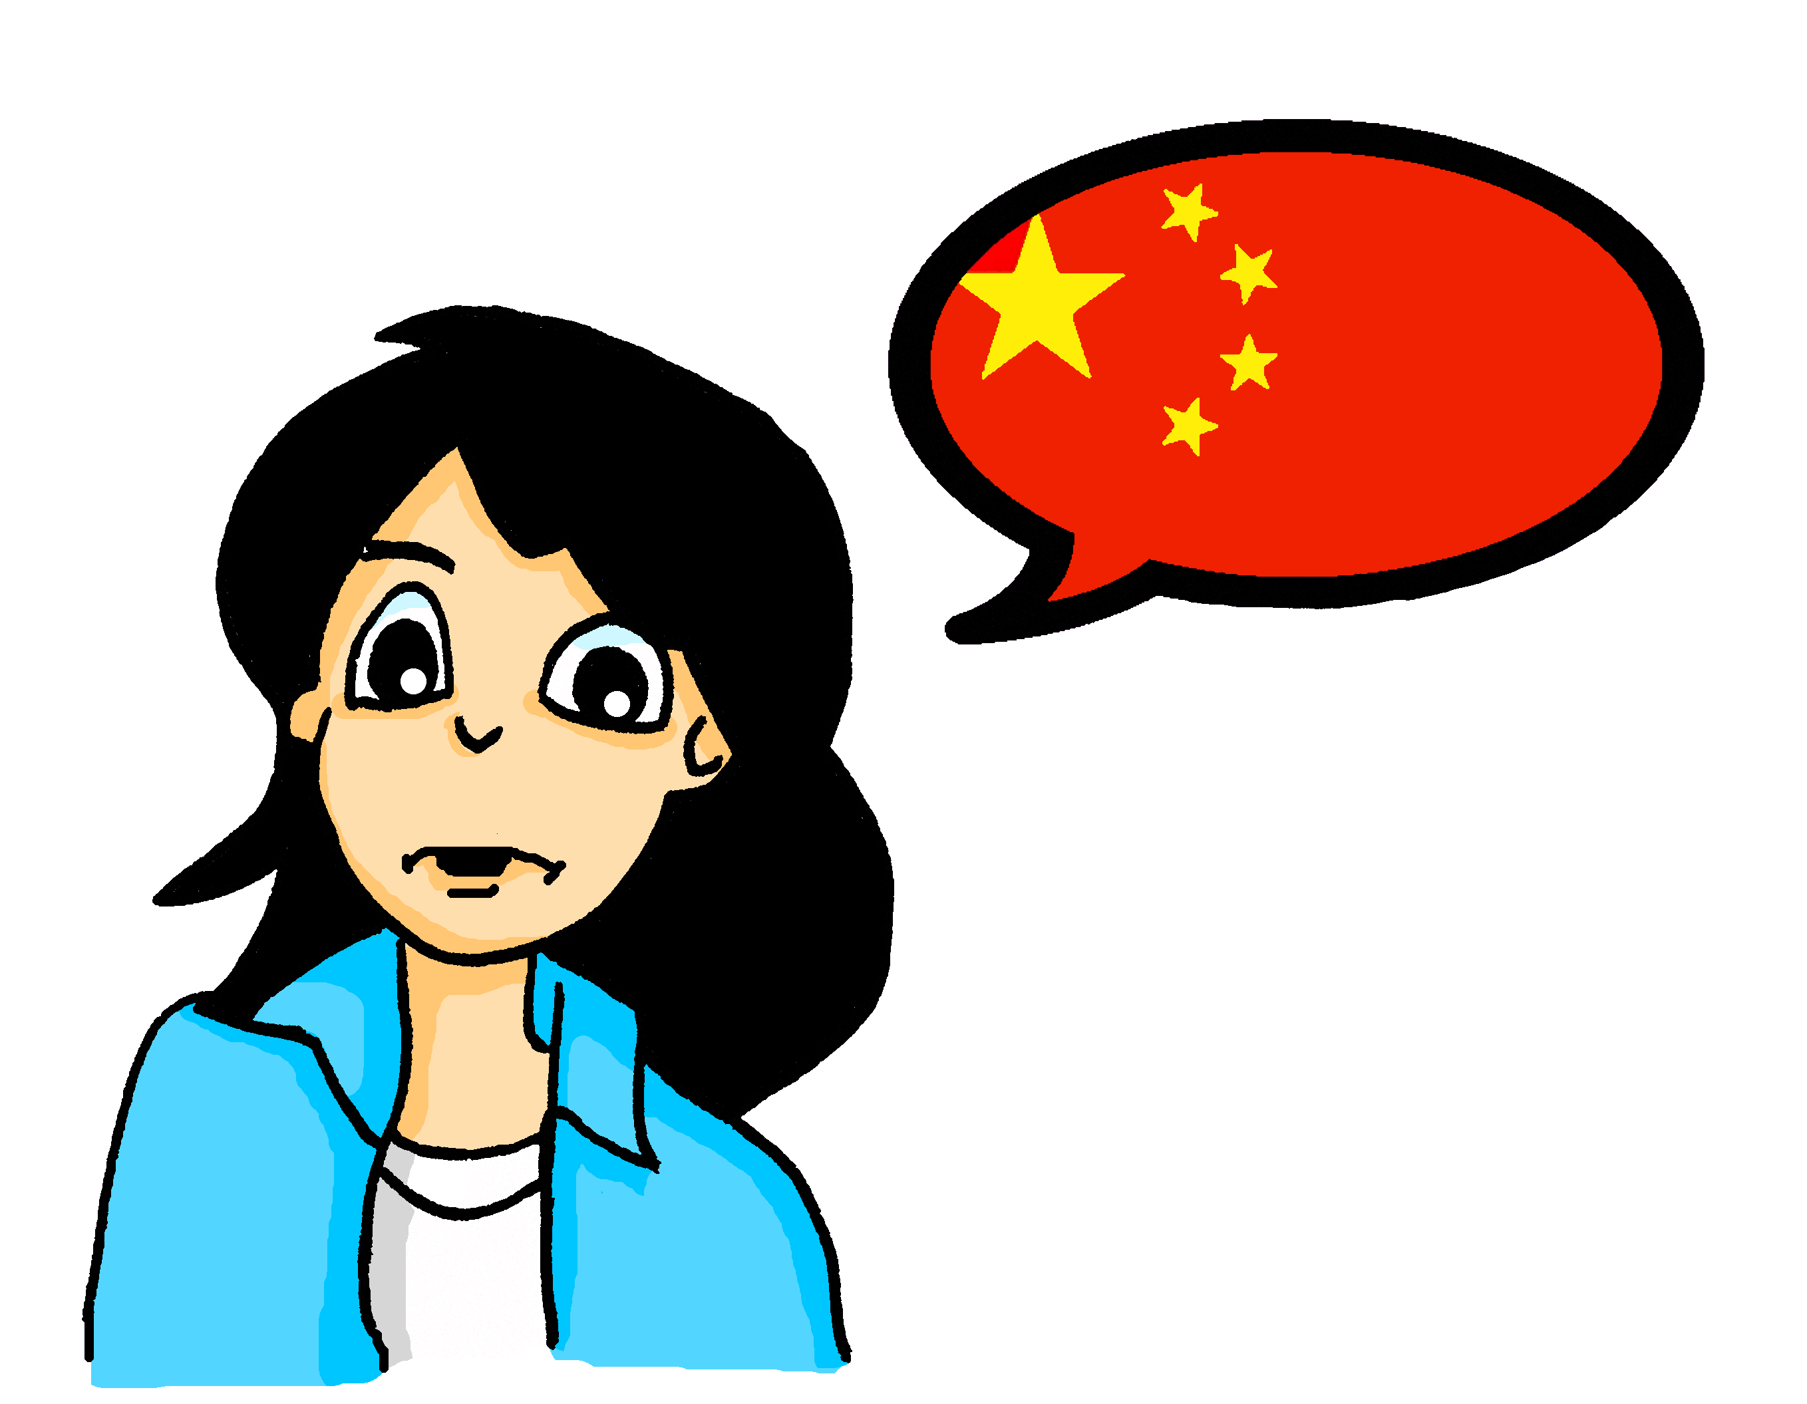
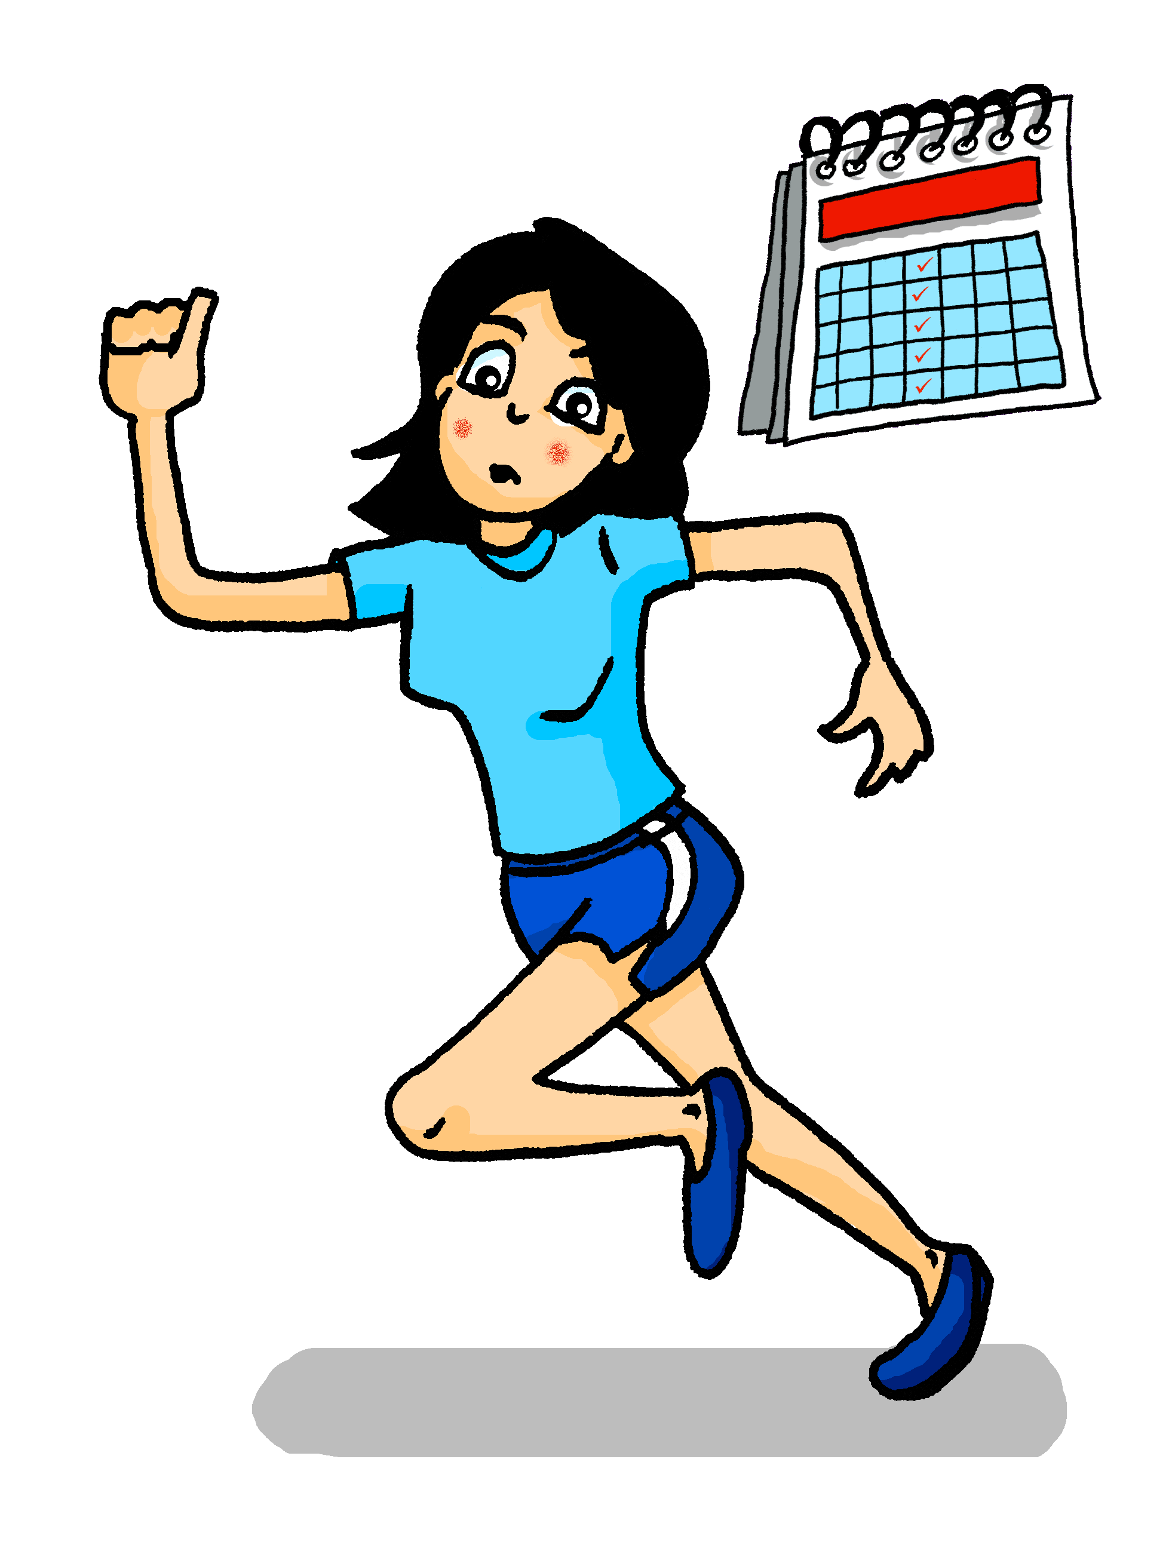
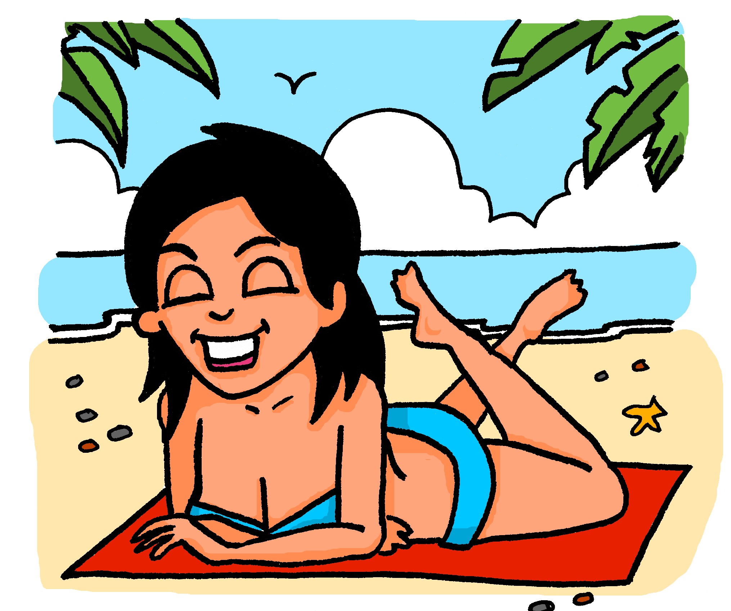
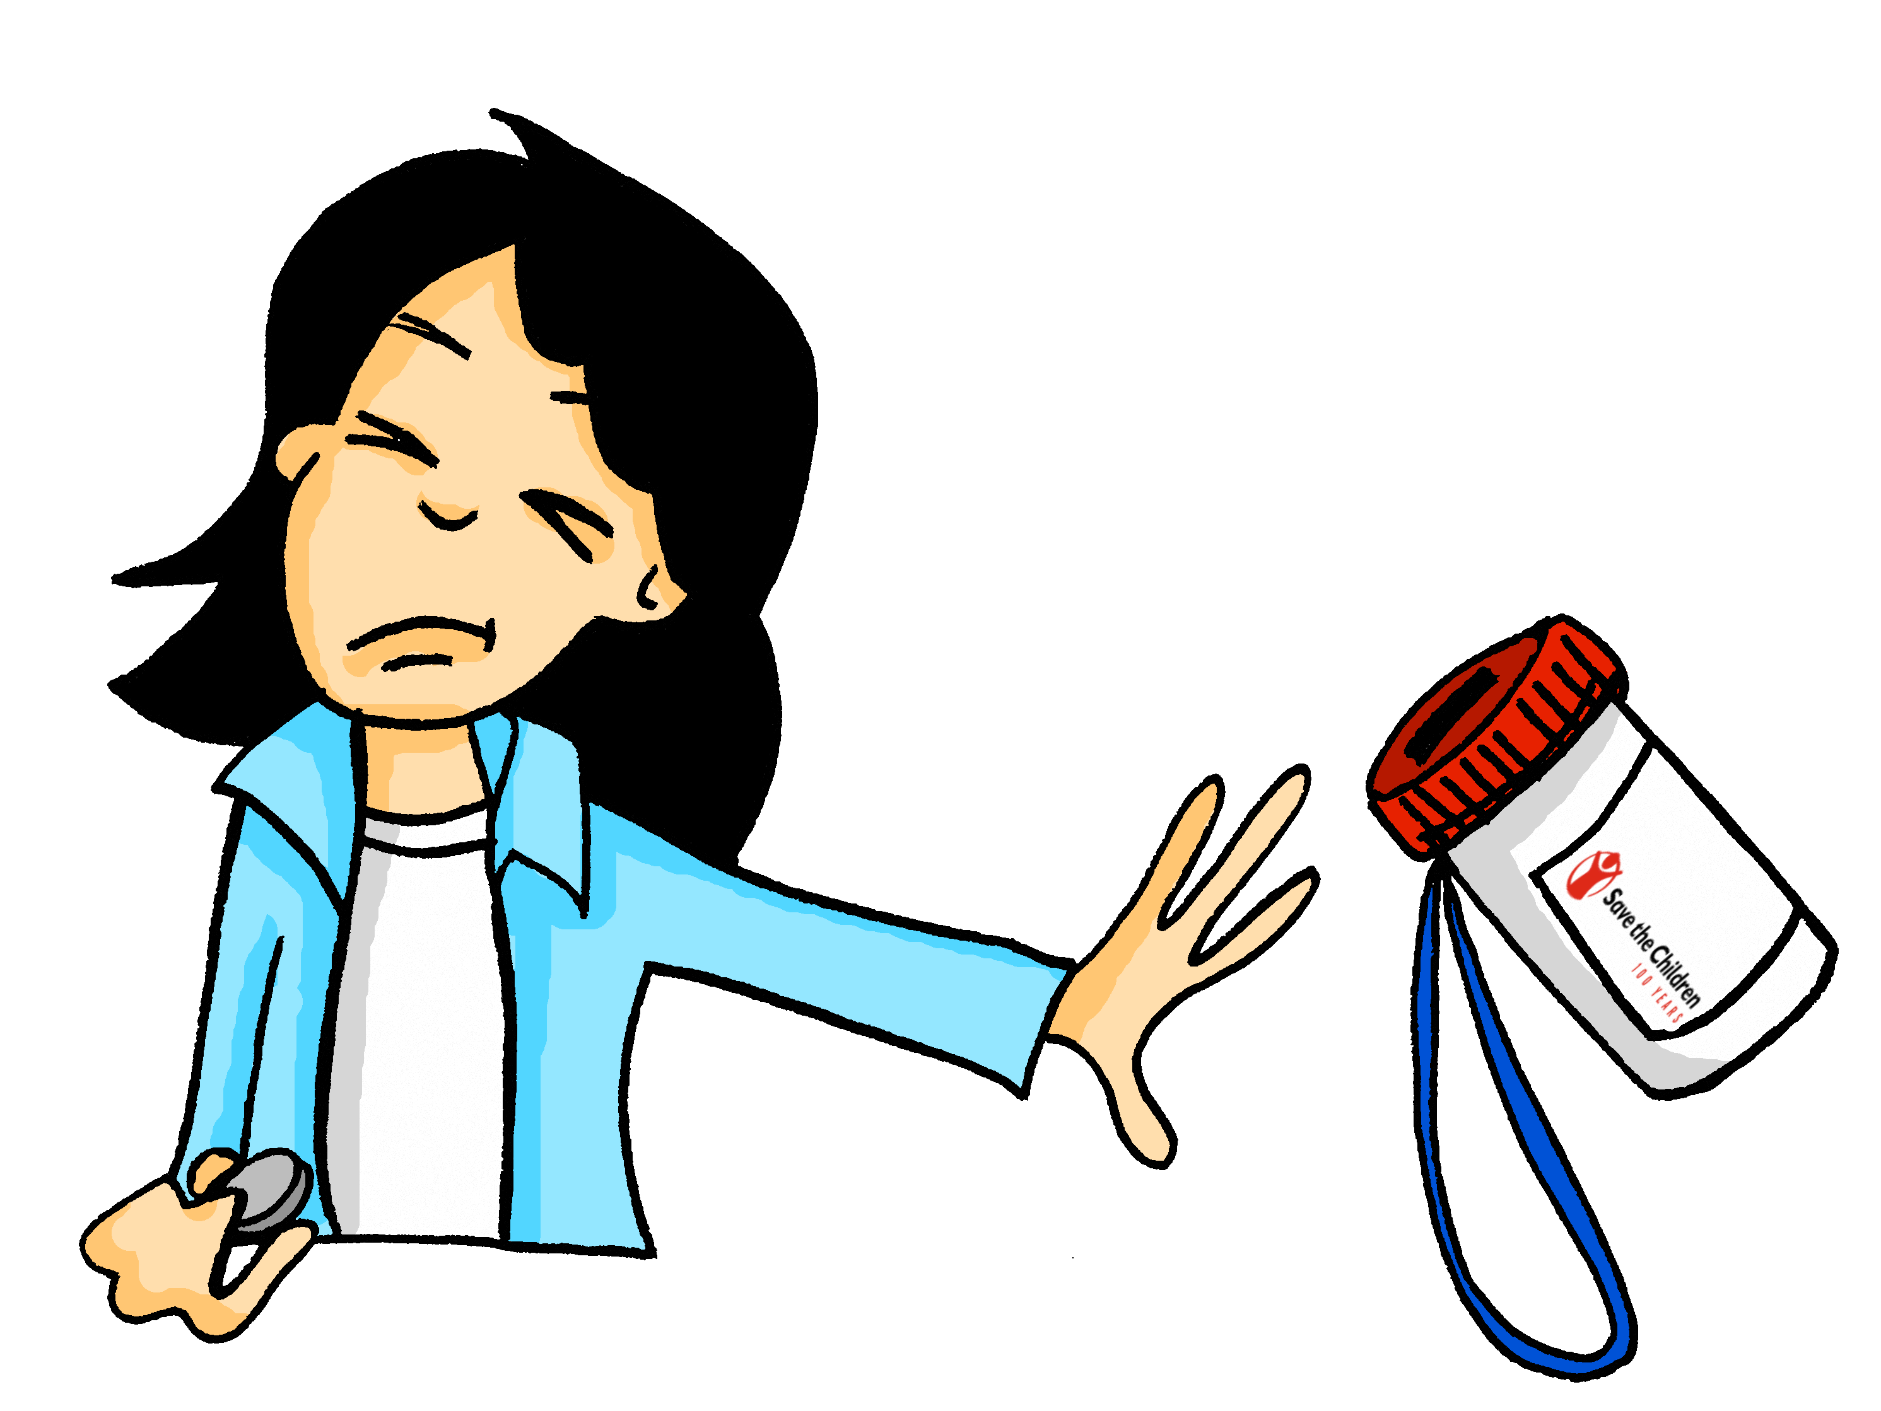
sprechen
PERSON B
vergessen
sprechen
schlafen
laufen
geben
Notes:
Mia
Suggested sentences for Round 1: Ich gebe nie Geld. Ich spreche keine Fremdsprachen. Ich fahre nie in Aktivurlaub / Rucksackurlaub. OR Ich schlafe oft im Urlaub. Ich laufe nicht oft / einmal die Woche. Ich vergesse oft etwas.
Suggested sentences for Round 2:
Mia gibt nie Geld. Sie spricht keine Fremdsprachen. Sie schläft oft im Urlaub. (Sie macht nie Aktivurlaube / Rucksackurlaube.) Sie läuft nicht oft / einmal die Woche. Sie vergisst oft etwas.

Slide 10
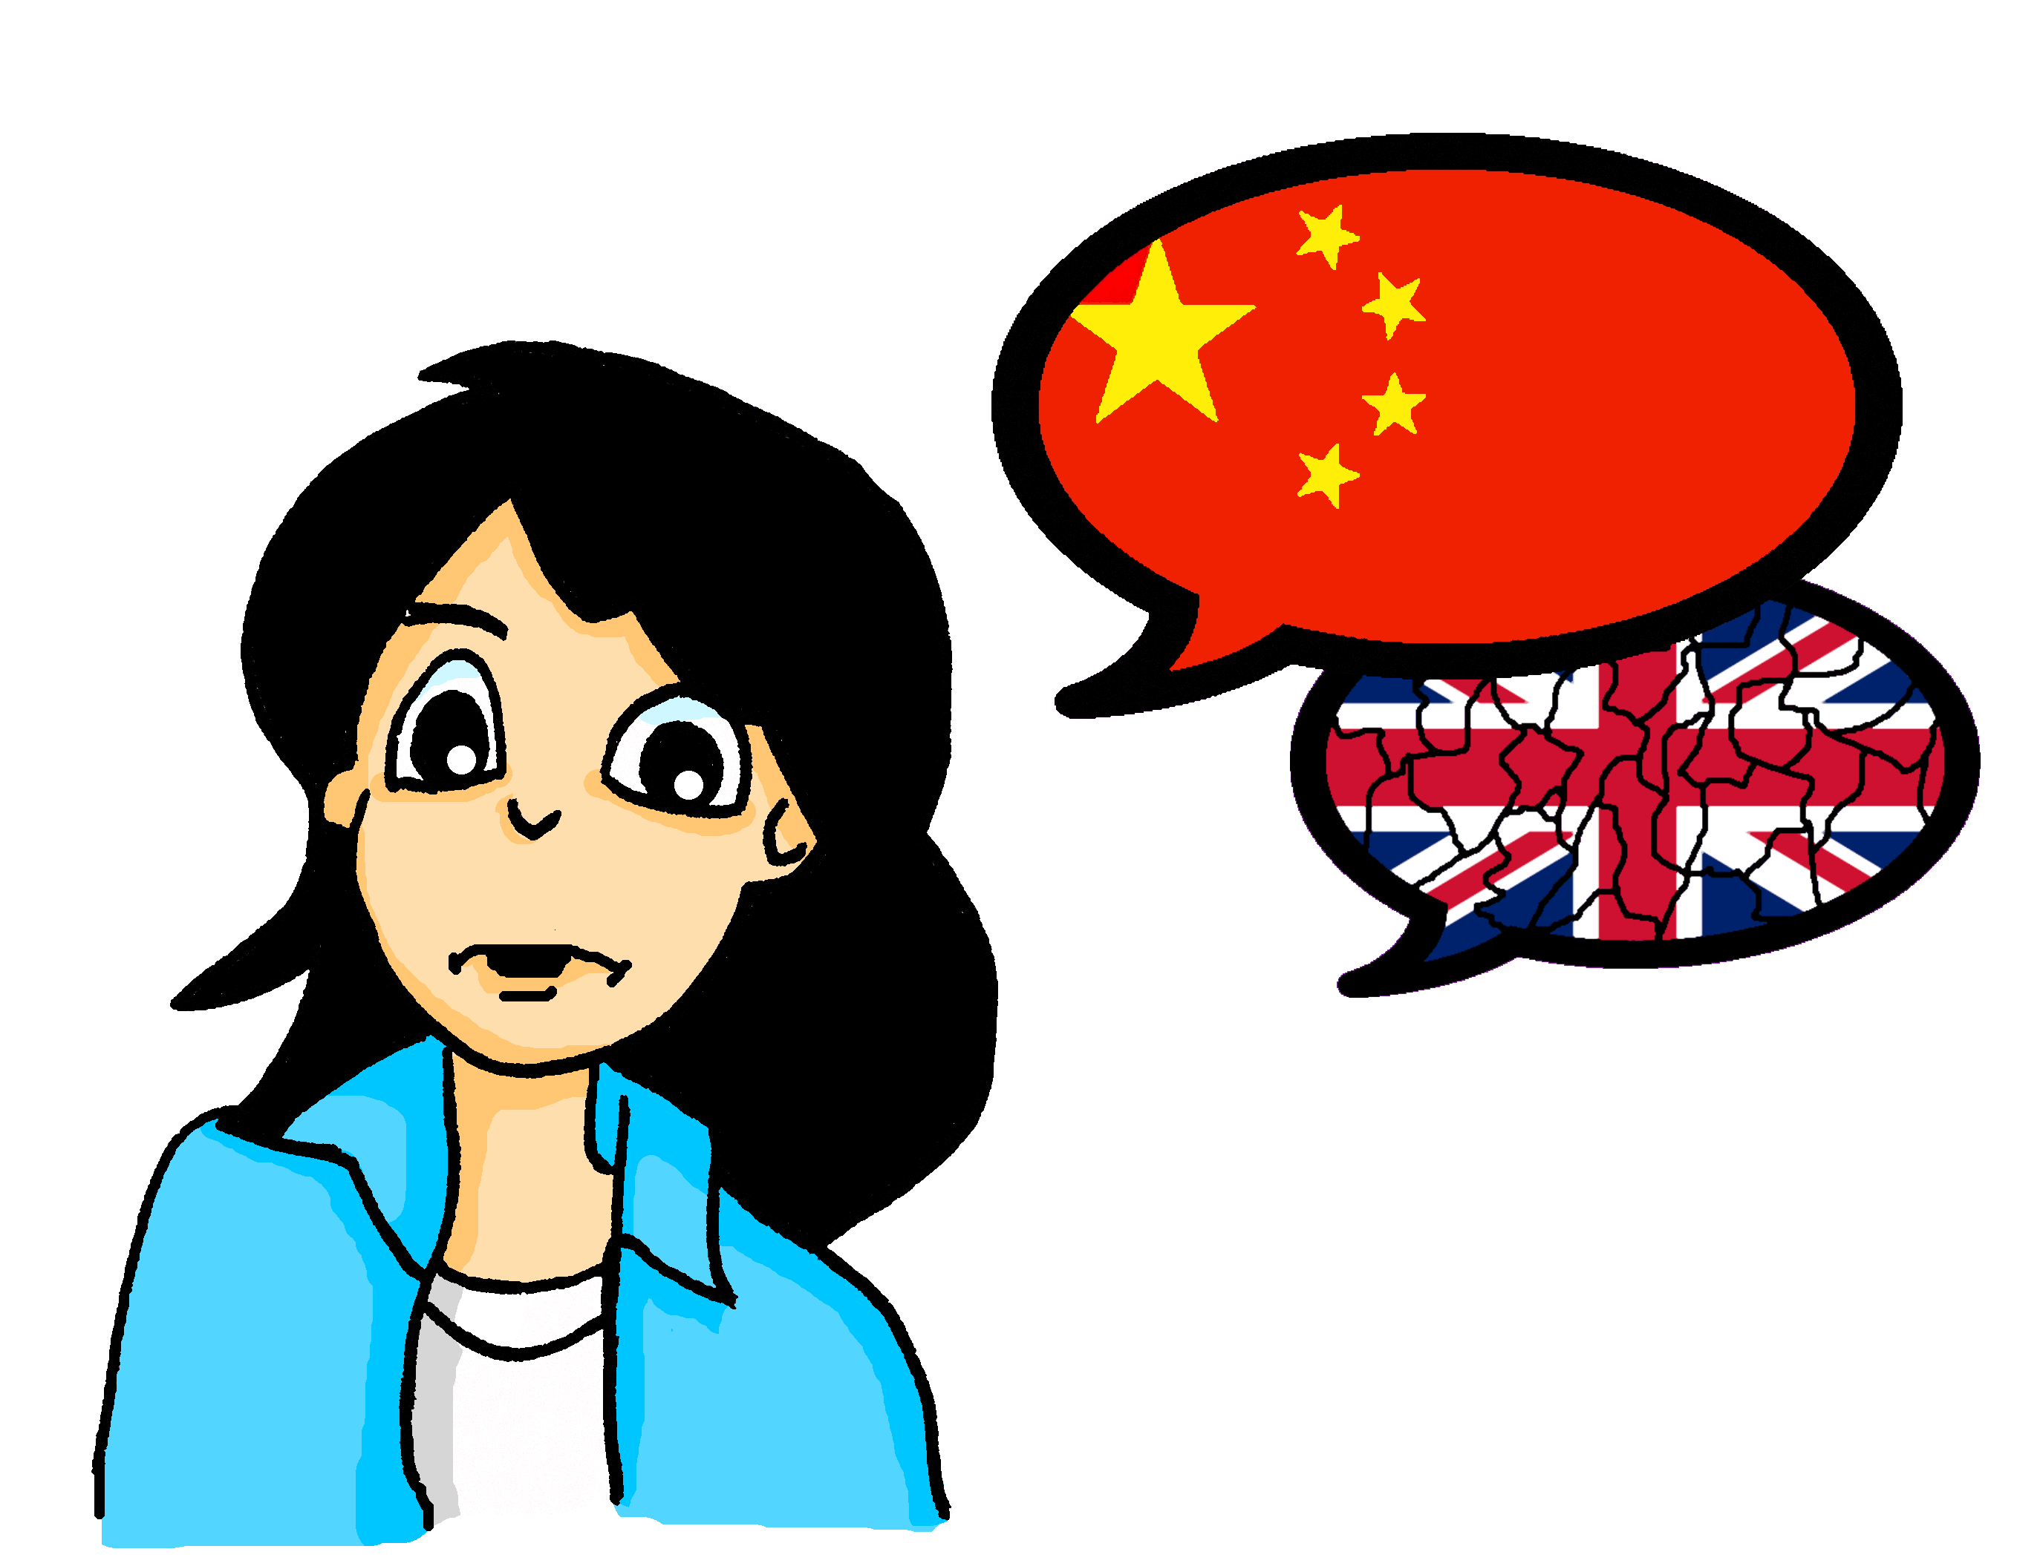
Die perfekte Mia
Mia
Die perfekte Mia
Ich spreche Chinesisch, aber kein Englisch
Sie spricht Chinesisch und Englisch
Notes:
Schreiben – Die perfekte Mia
After her stay with tante Laura, Mia is inspired to make some changes in her life.
Take current Mia’s perspective
For each pair of pictures write a sentence about the current Mia (ich) and the perfect Mia (sie).

Slide 11
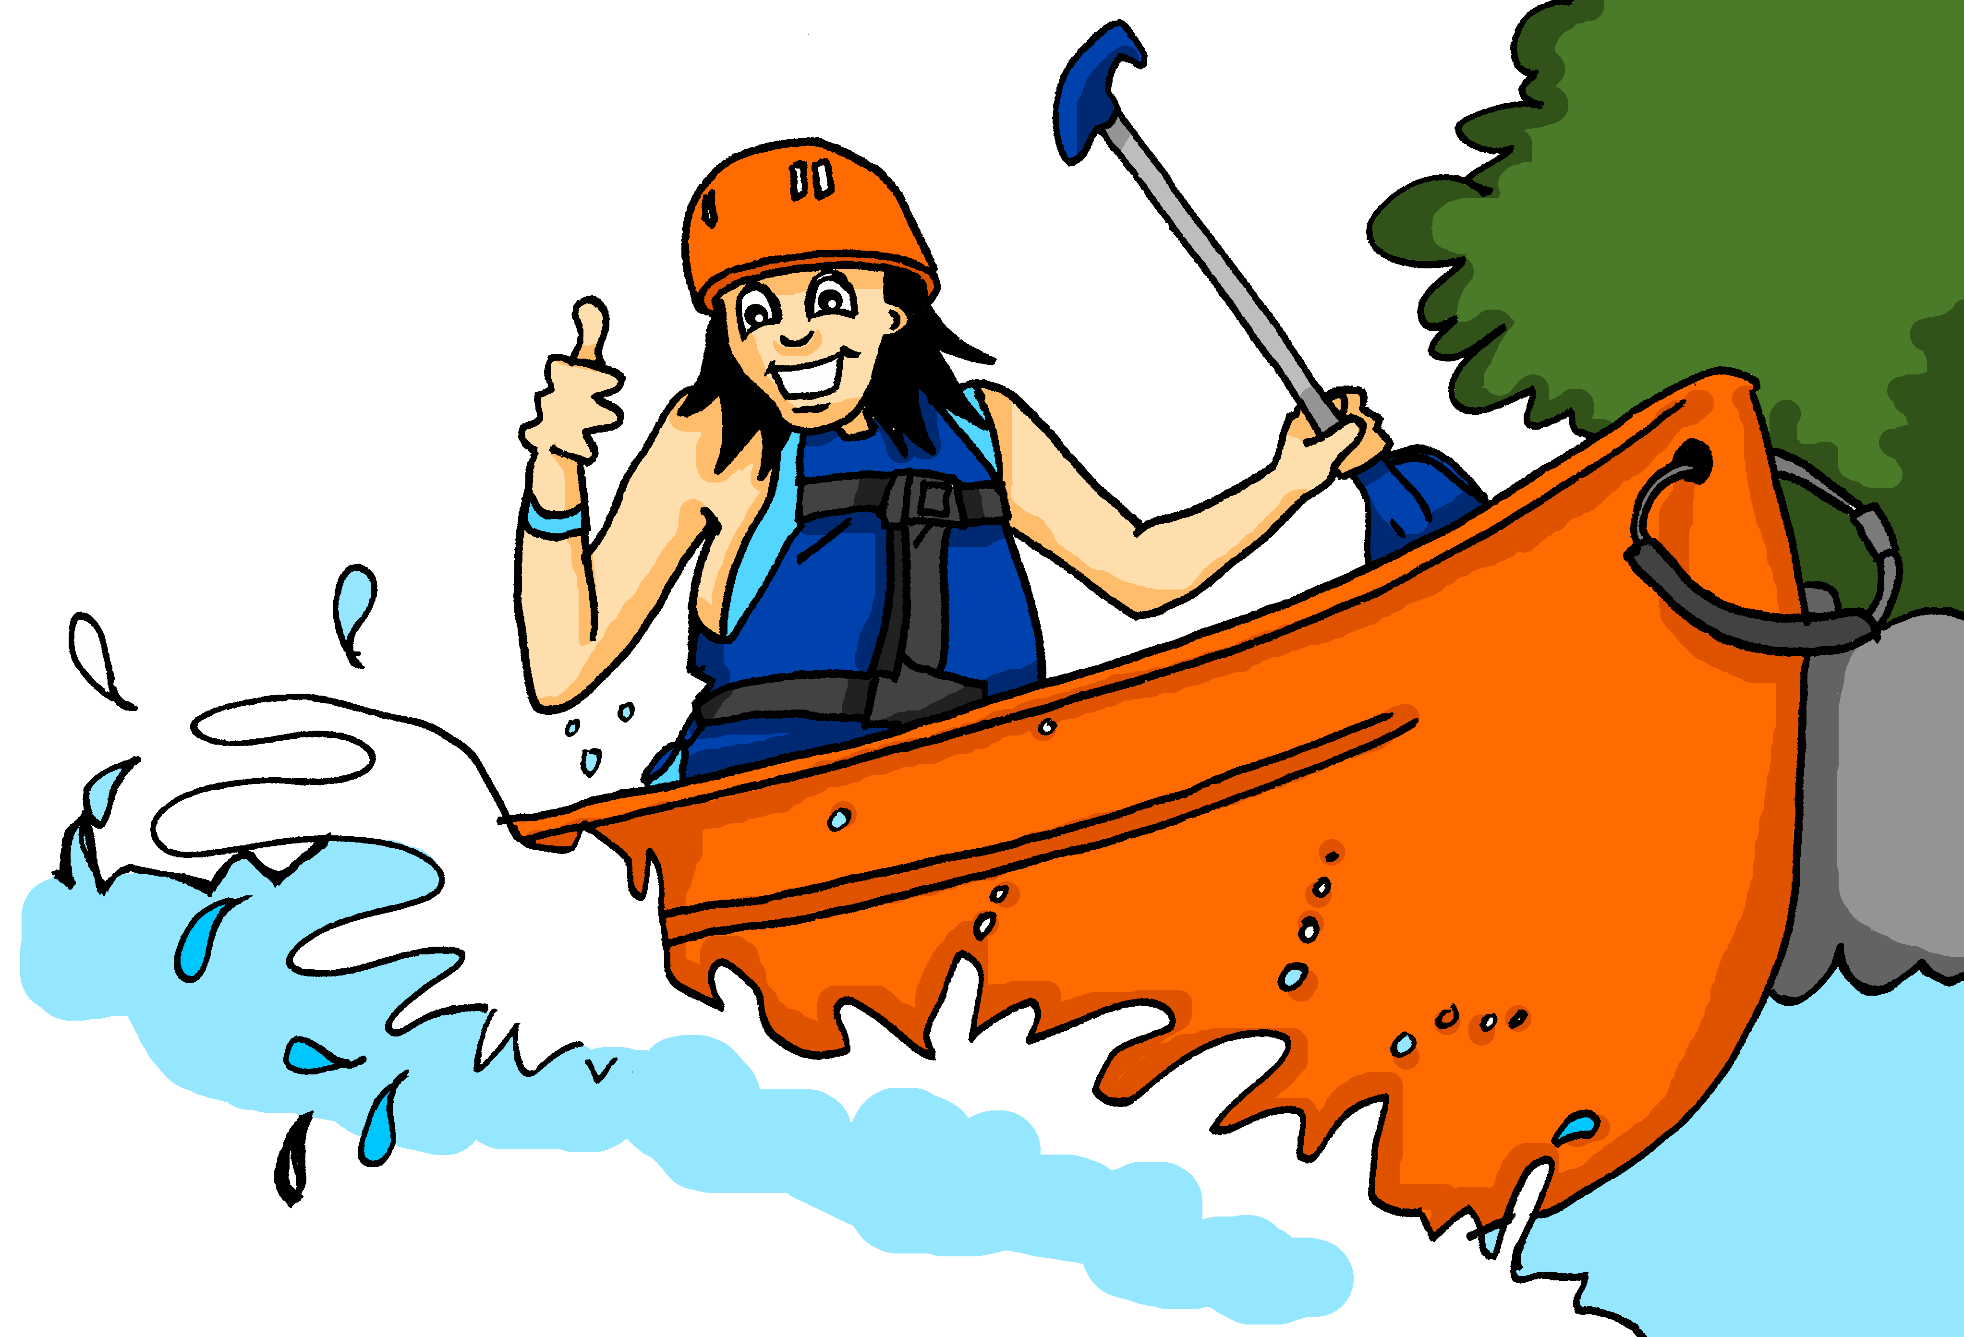
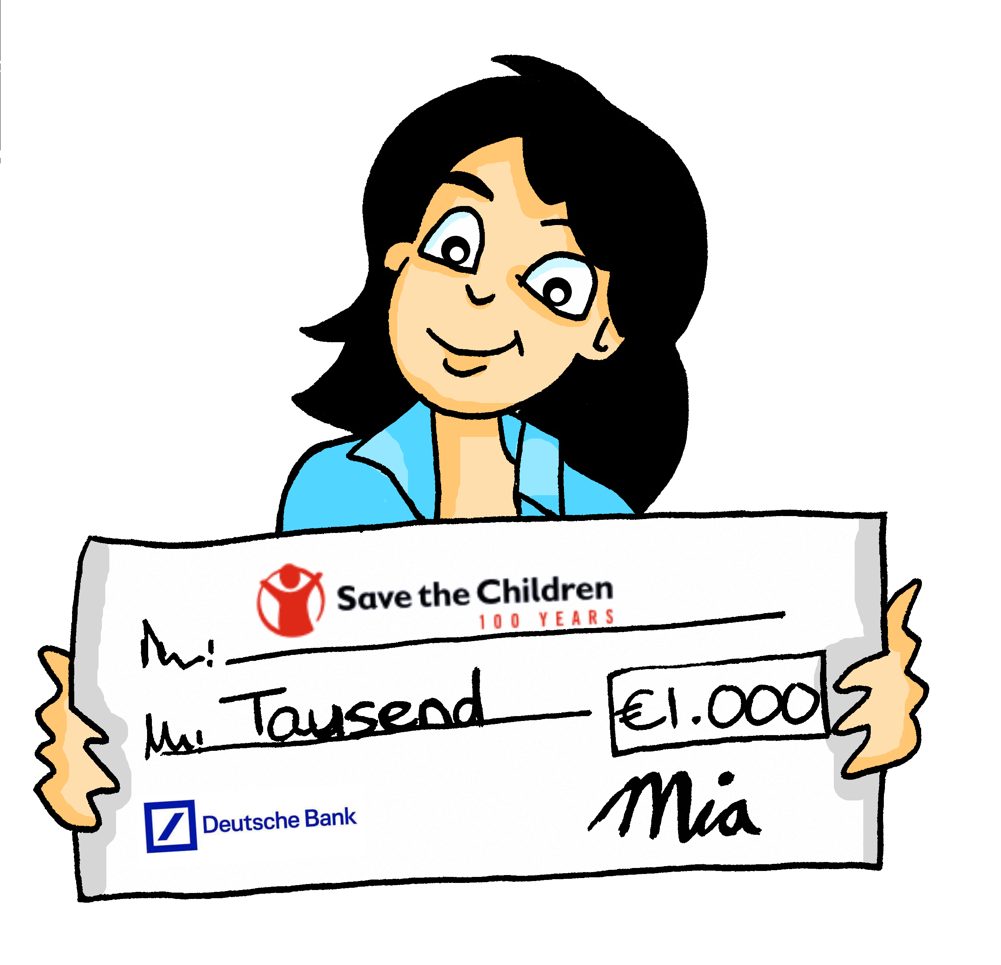
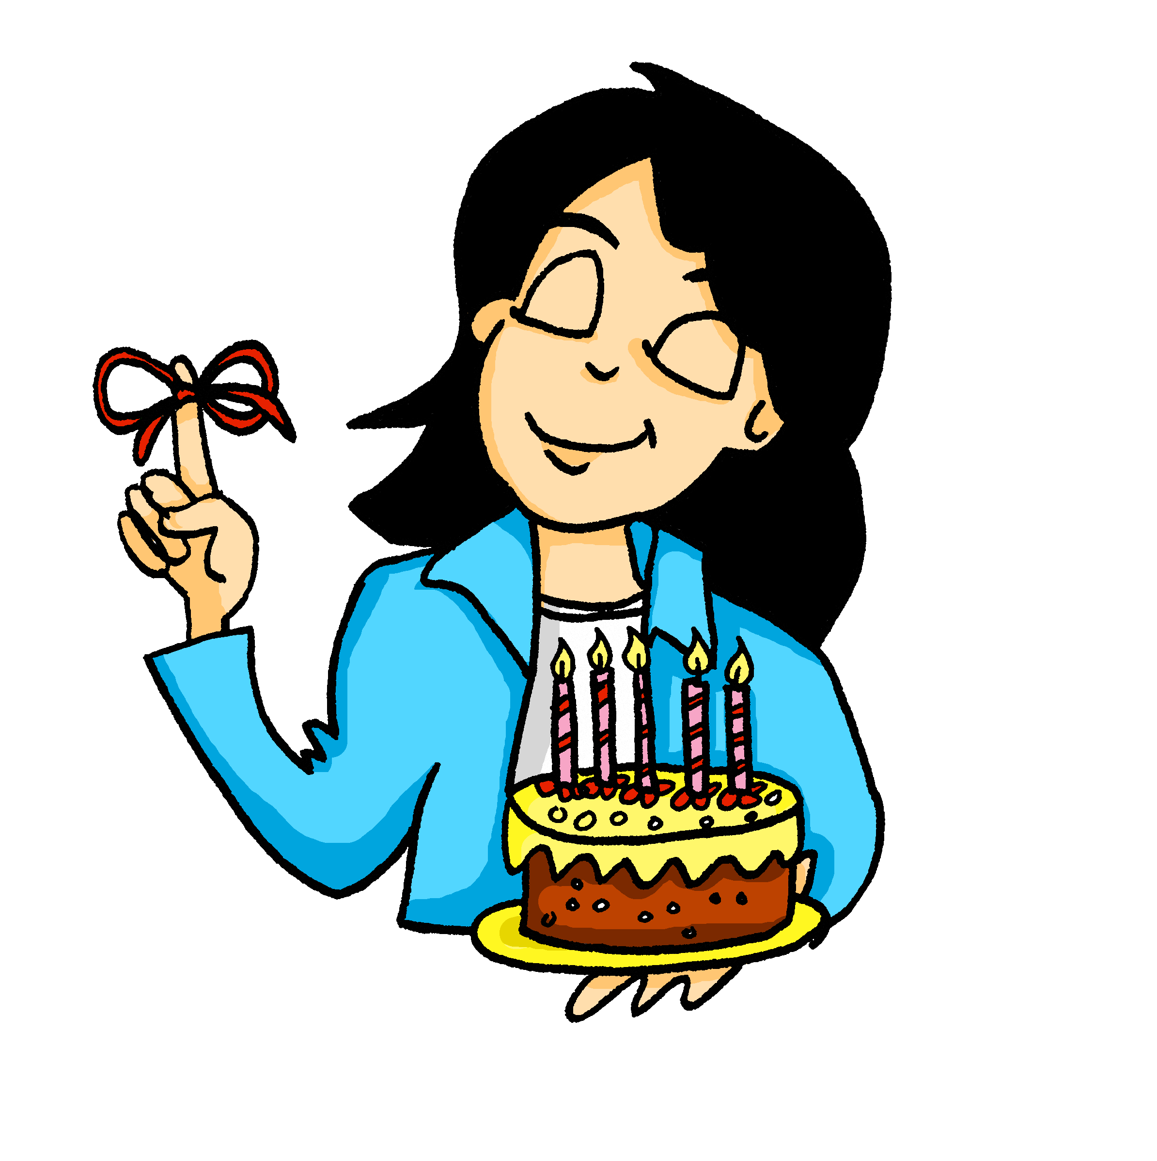
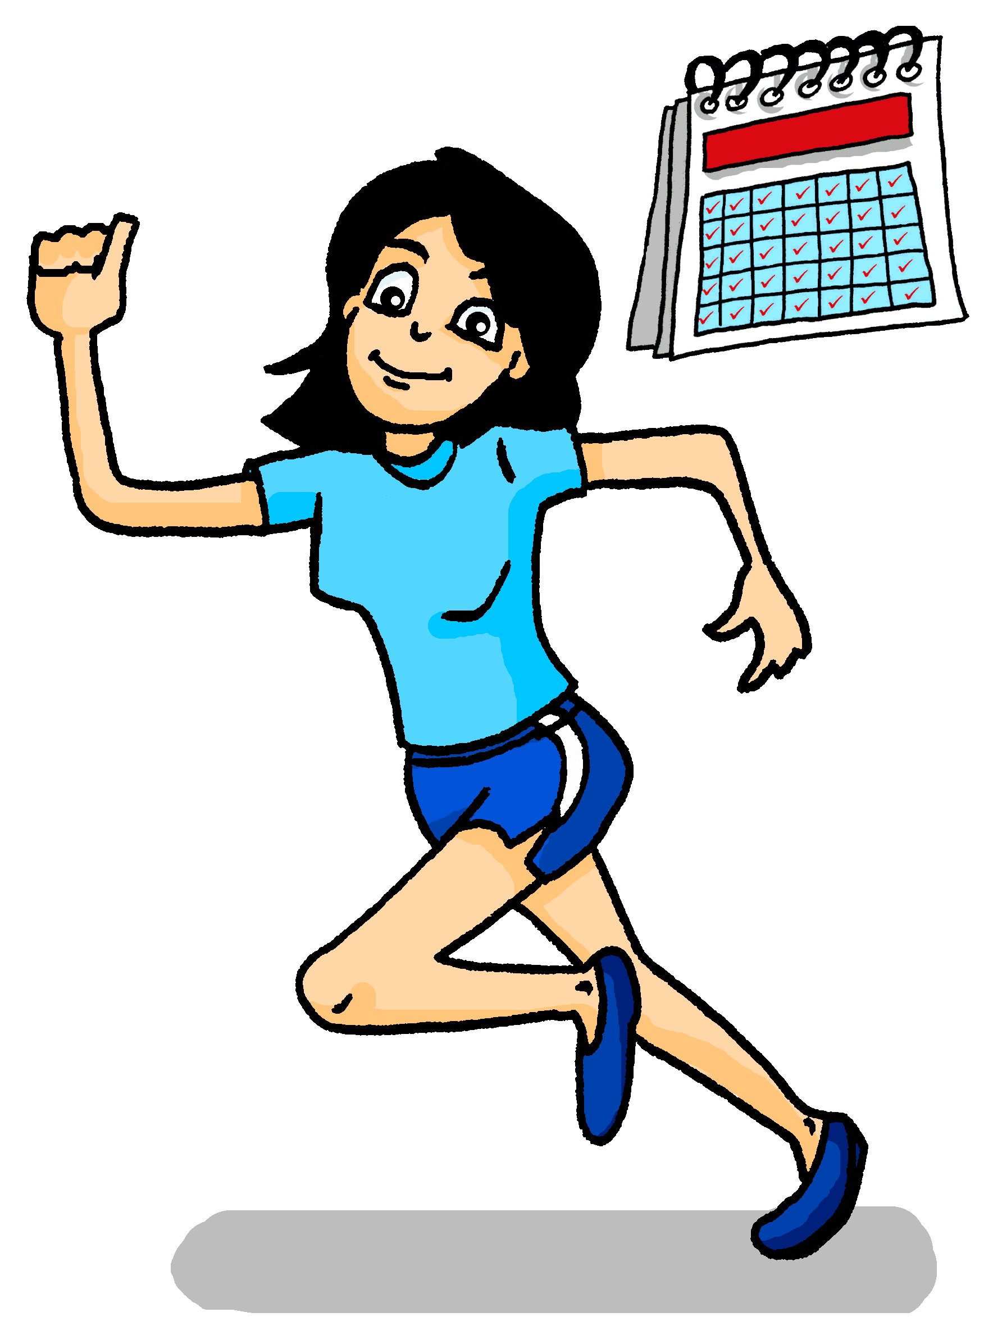
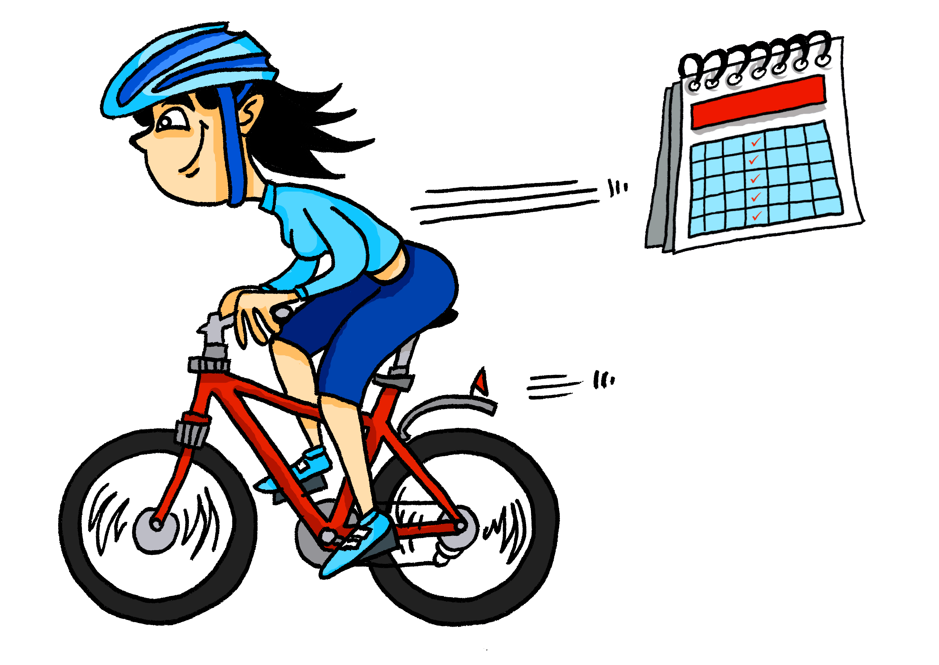
Die perfekte Mia
3
1
4
2
+
5
Notes:
Schreiben – Die perfekte Mia
After her stay with aunt Laura, Mia is inspired to make some changes in her life. Taking current Mia’s perspective write a sentence about the current Mia (ich) and the perfect Mia for each pair of pictures.
The first sentence will be first person singular, the second will be third person singular, as Mia imagines her perfect self! E.g. Sentence 1 - Ich lese Liebesbücher. Die perfekte Mia / Sie liest die Zeitung.

